Slide 1
BEST BOT (BB)
Выполнил
Учащийся 2-го года обучения
“Лицея академии Яндекс”
Киселёв Глеб Александрович

Slide 2
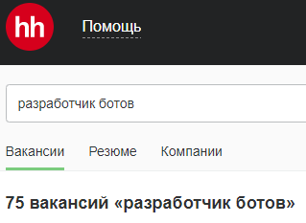
АКТУАЛЬНОСТЬ ПРОЕКТА
Из-за сложившейся ситуации, всё больше и больше людей пользуются социальной сетью “Вконтакте”. (Также, благодаря этому, эта профессия стала более востребованной
Проблема – нет одного общего инструмента для решения различных задач.

Slide 3
ИДЕЯ ПРОЕКТА
Идея – разработка чат-бота в социальной сети “Вконтакте”, владеющего различными навыками и решающего многие проблемы (задачи).
Основная задача приложения – решающего многие задачи, предоставленные пользователем.

Slide 4
БИБЛИОТЕКИ
Список библиотек при разработке приложения:
vk_api
threading
time
datetime
sympy
bs4
requests
wikipedia
json
random

Slide 5
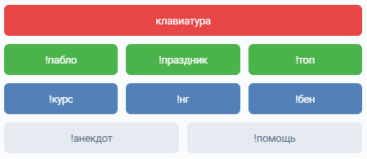
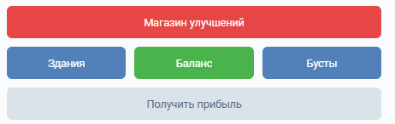
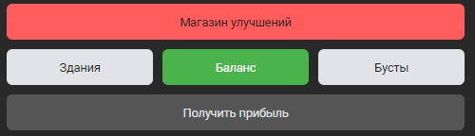
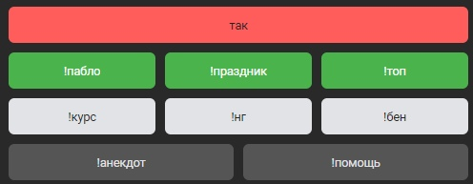
Вид клавиатур
С недавнего времени, в компьютерной версия Вконтакте появилась тёмная тема, которая довольна распространена среди пользователей, поэтому фото интерфейса представлена и втой и в другой теме

Slide 6
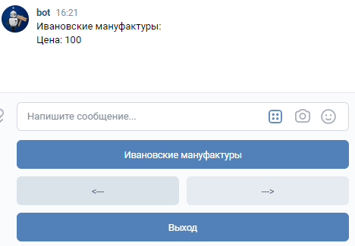
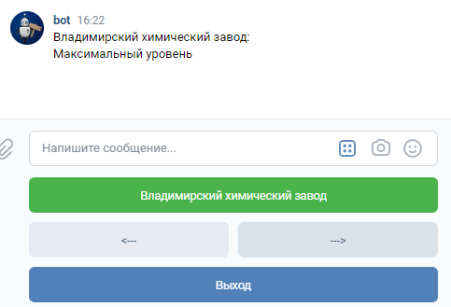
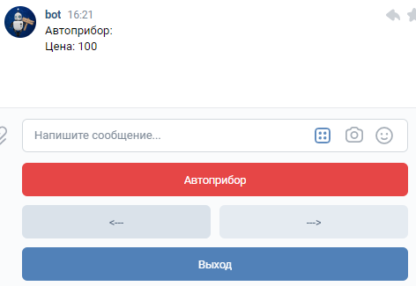
Магазин зданий в игре “богачи”

Slide 7
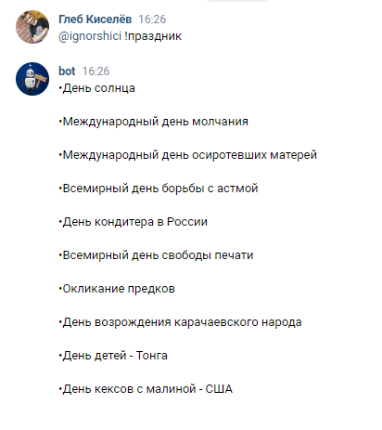
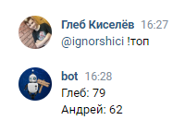
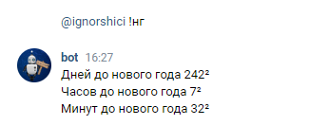
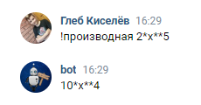
Некоторые функции

Slide 8
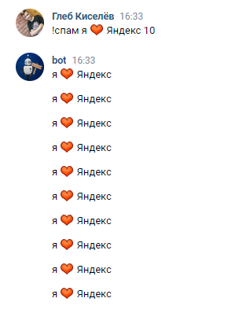
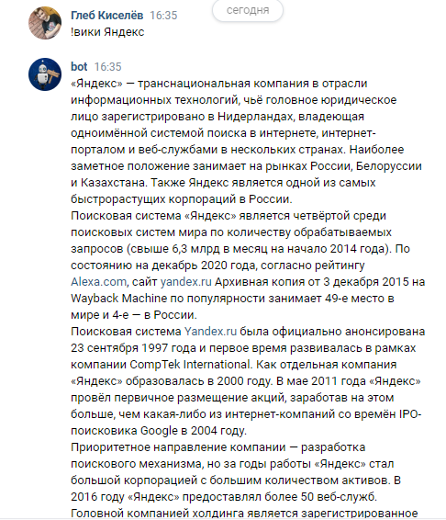

Slide 9
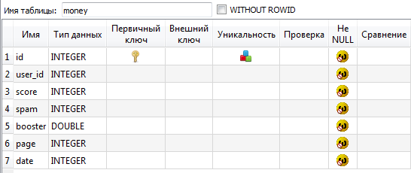
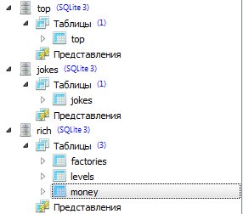
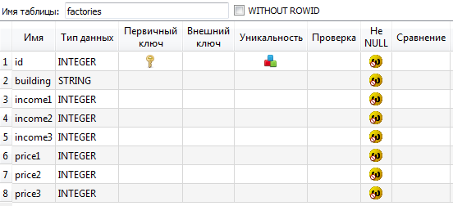
БАЗЫ ДАННЫХ
3 Базы данных:
jokes(бд с анекдотами)
top(бд с количеством сообщений)
Rich(бд с данными из “богачей)”

Slide 10
ЗАКЛЮЧЕНИЕ
В итоге я разработал бота, способного решать большое количество задач.
В будущем планируется добавлять больше команд, реализующих различные функции

Slide 11
СПАСИБО ЗА ВНИМАНИЕ!

